Slide 1
Публицистический стиль речи как способ воздействия на общество

Slide 2
Обоснование выбора темы
1. Разнообразие тематики текстов публицистического стиля позволяет реализовать воспитательную направленность на каждом уроке
2. Изменения в ЕГЭ (добавление заданий, связанных со стилистикой).
3. Выполнение 7, 8 заданий в ОГЭ по русскому языку.

Slide 3
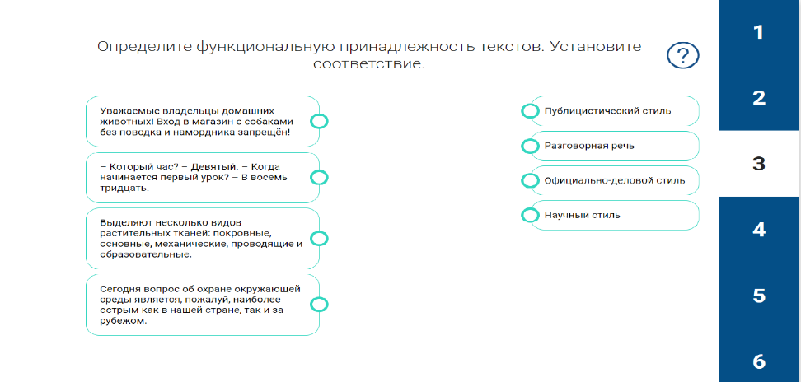
Анализ выполнения заданий

Slide 4
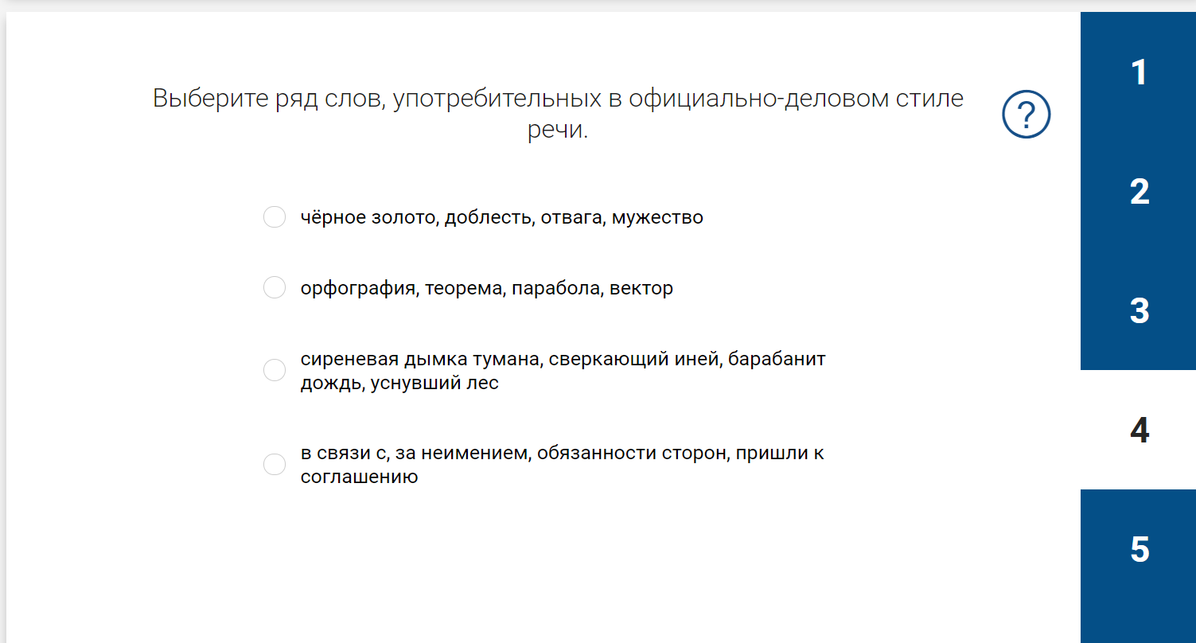
Задание 4

Slide 5
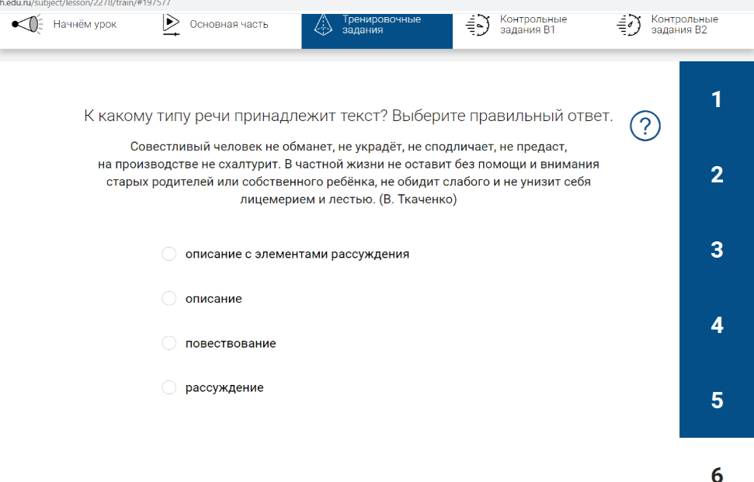
Задание 6

Slide 6
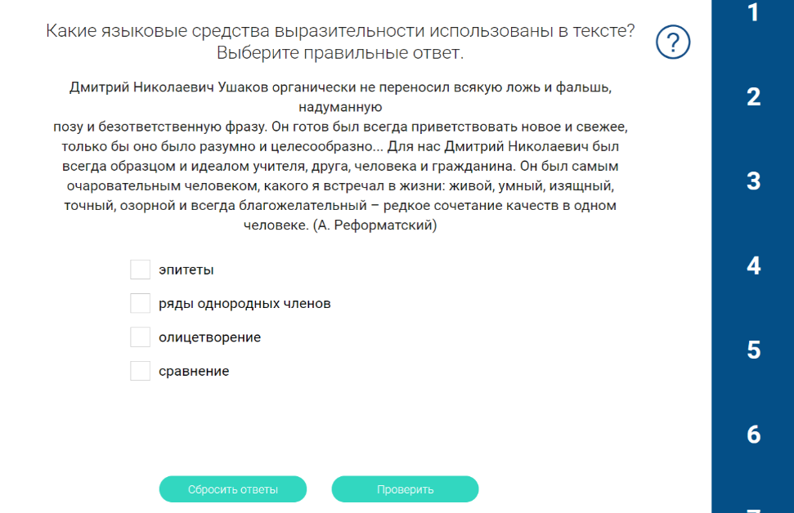
Задание 8

Slide 7
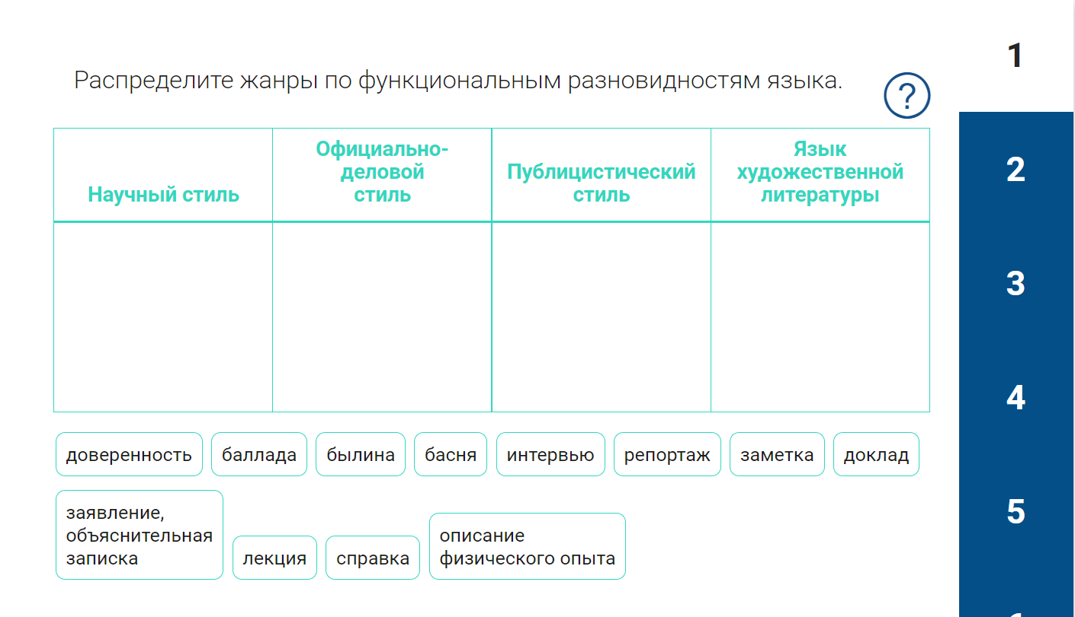
Задание 1

Slide 8
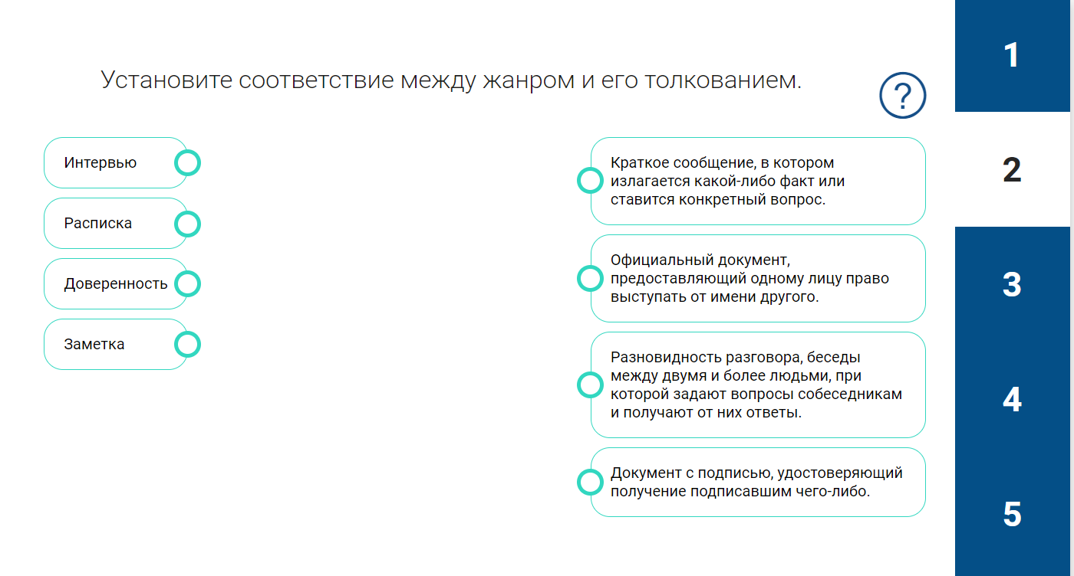
Задание 2

Slide 9
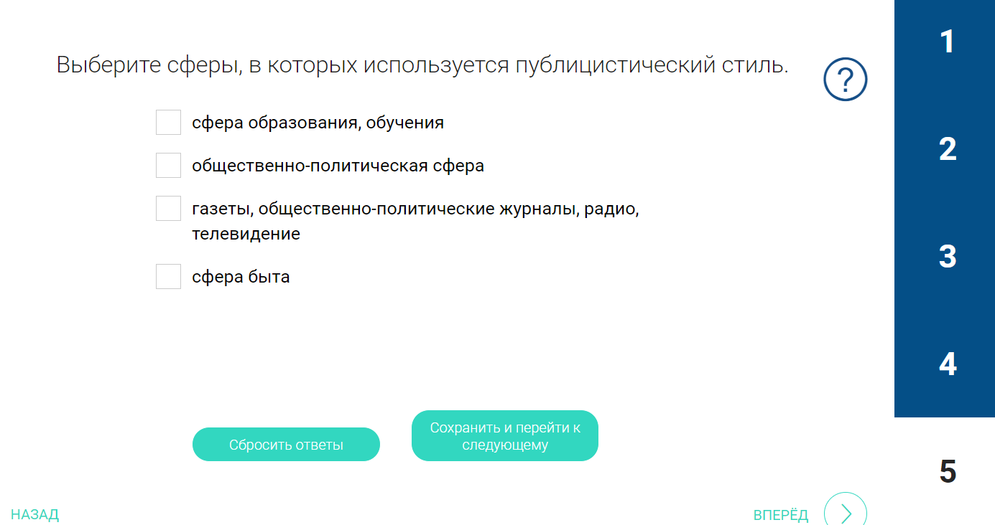
Задание 5

Slide 10
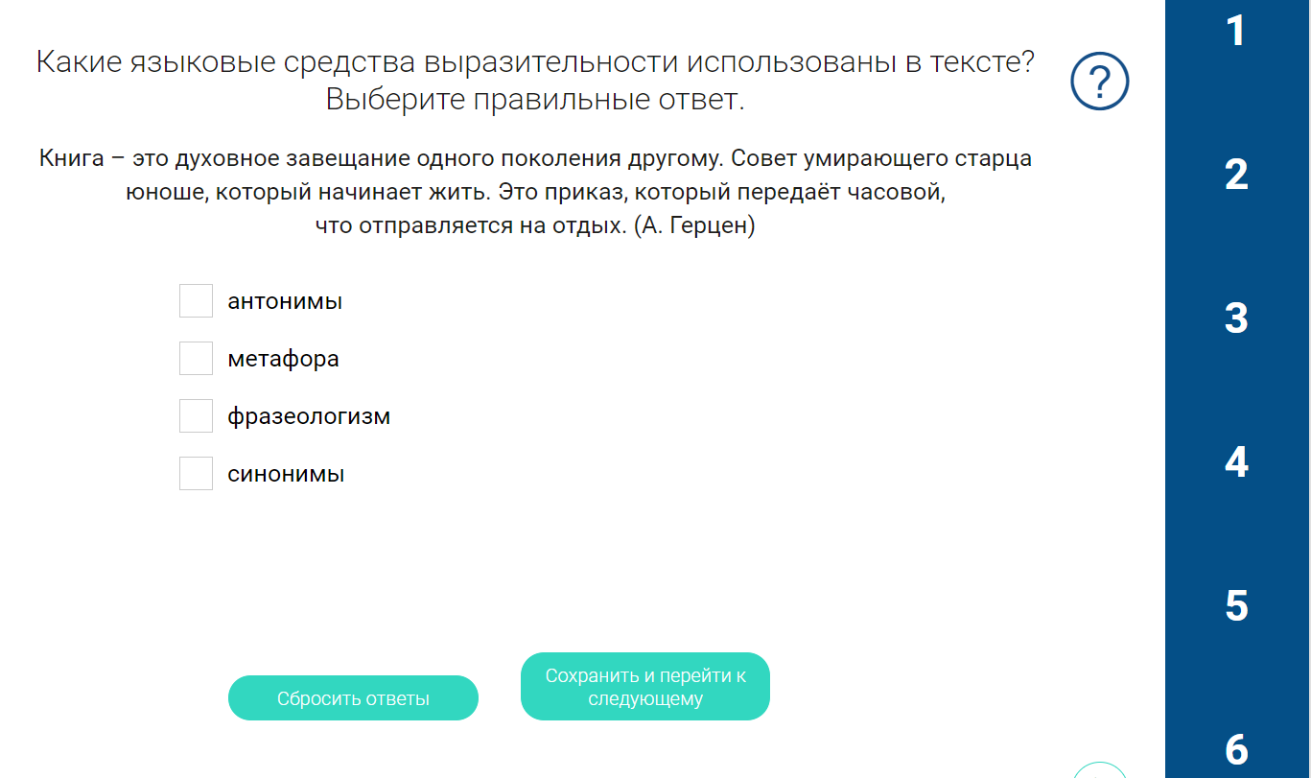
Задание 7

Slide 11
Достоинства использования платформы РЭШ на уроке
Позволяет осуществлять современные способы проверки знаний, умений и навыков учащихся
Разнонаправленность заданий
Возможность использования методов дистанционного обучения
В приоритете самостоятельная работа учащихся, а не учителя
Расширяет возможности работы с источниками информации на уроках
Повышение уровня профессиональной компетентности учителя

Slide 12
Мои рекомендации
Включить задания, связанные с корректировкой текстов
Добавить задания, приближенные к формату экзаменов (стилистика)
Добавить задания, связанные с аудированием
Прикрепить задания с развернутым ответом учащихся
Обеспечить возможность выполнения учащимися заданий разного уровня (от простых к сложным)

Slide 13
Спасибо за внимание!

